Slide 1


Universidad Gerardo Barrios
Facultad de ciencia y Tecnología
PyPDF2
Asignatura: Docente:
Programación Computacional III Ing. Willian Girón Estudiante: Código:
Kevin Eduardo Mendez Gomez SMSS126823
Oscar Ulises Ortiz Cruz SMSS106123
Scarleth Yadira Portillo Estrada SMSS031323

Slide 2
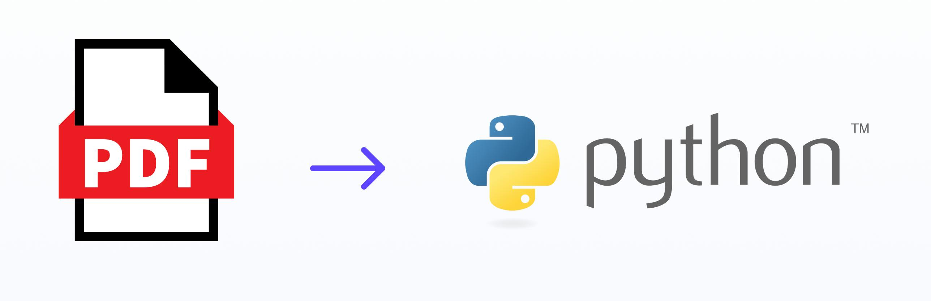

¿Qué es pyPDF2?
PyPDF2 es una biblioteca con grandes funciones para con archivos PDF. Con esta librería podemos crear, modificar o extraer información de un PDF. También se pueden agregar datos personalizados, opciones de visualización y contraseñas a los archivos PDF.

Slide 3

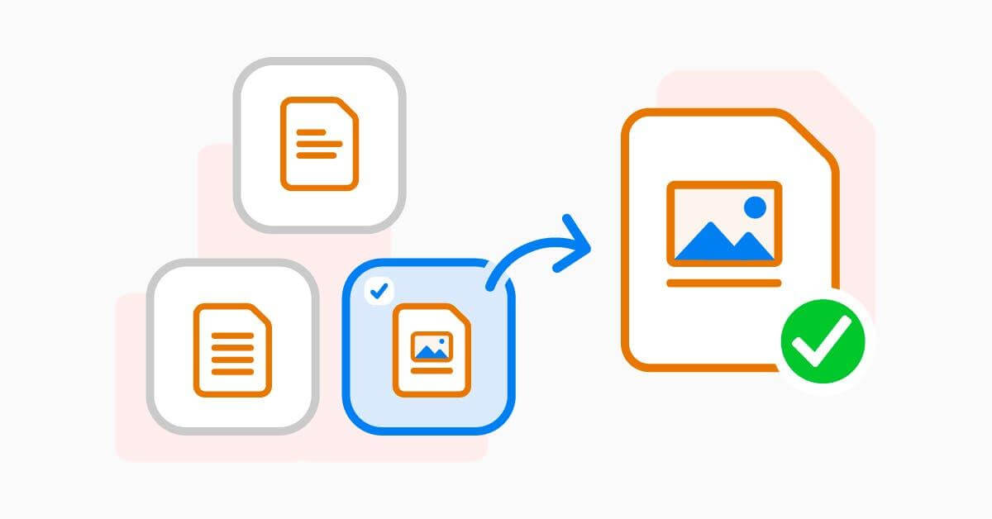
Características
Leer, escribir y copiar archivos PDF
Fusiona varios archivos PDF en uno solo
Dividir un archivo PDF en varios archivos
Cifrar y descifrar archivos PDF
Extraer texto de PDF
Añade marcas de agua
Ver el número de pág. De los PDF.

Slide 4
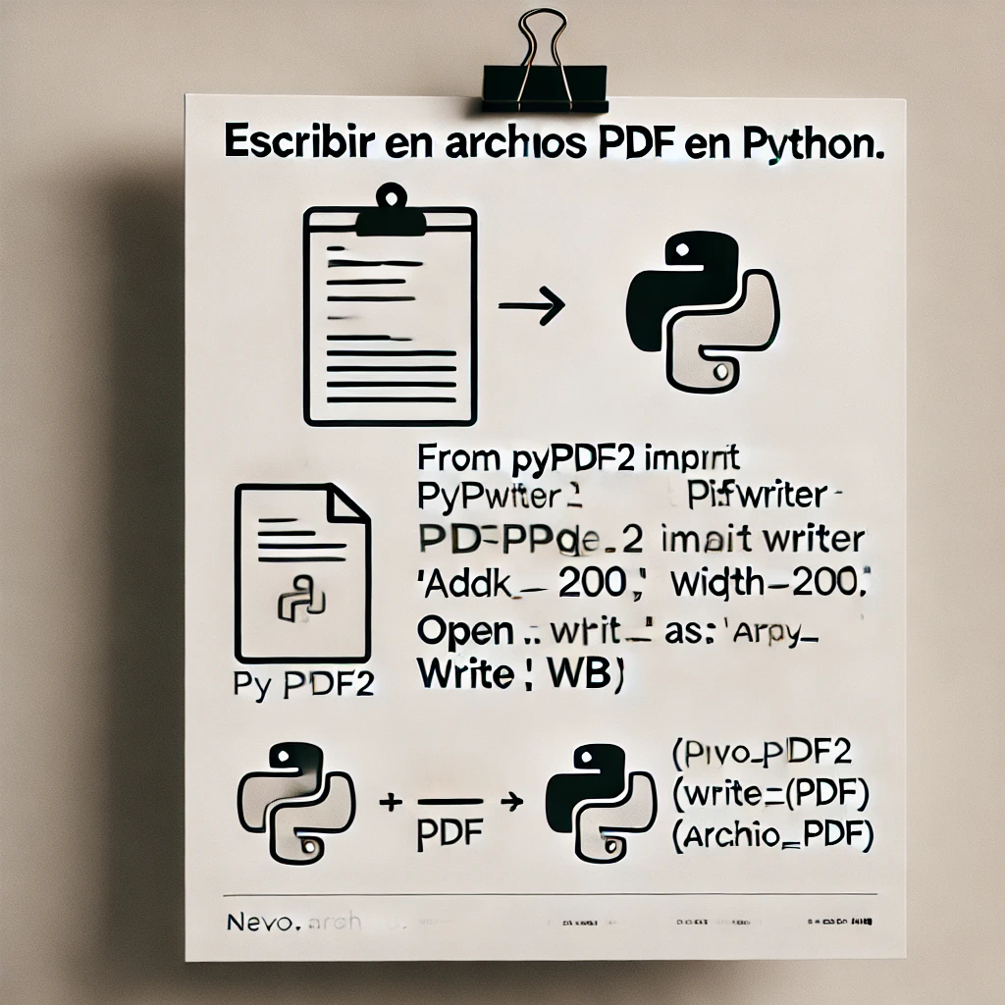
Leer, escribir y copiar archivos PDF
Leer datos de PDFs puede es importante para
la minería de datos o análisis. Python permite extraer texto o
imágenes de archivos PDF, ahorrando tiempo en tareas
de procesamiento de documentos.

Slide 5

Fusiona varios archivos PDF en uno solo
Fusionar varios archivos en uno solo es útil para mantener documentos organizados, como al compilar varios reportes en un único documento o unir formularios. La fusión de archivos es un proceso sencillo con Python usando bibliotecas como PyPDF2 o pdfrw.

Slide 6
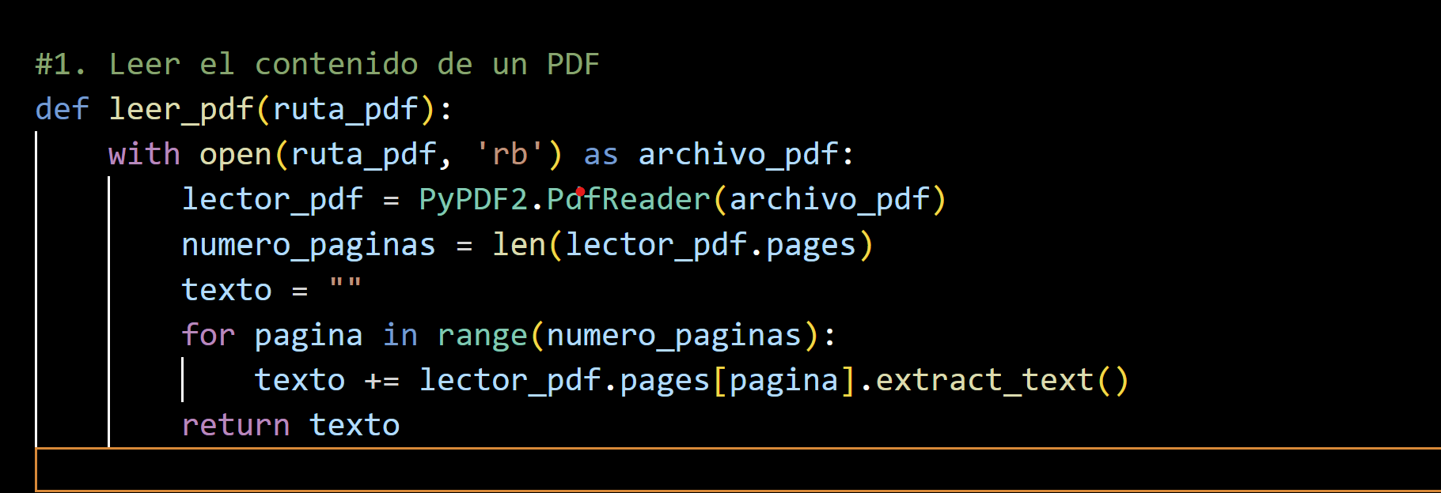
Ejemplo: 1. Leer el contenido de un PDF
Función leer_pdf
Parámetro: ruta_pdf, que es la ruta del archivo PDF a leer.
Abre el archivo en modo binario ('rb').
Usa PdfReader para leer el archivo PDF.
Recorre todas las páginas del PDF usando lector_pdf.pages.
Utiliza el método extract_text() para extraer
el texto de cada página y concatenarlo en una cadena.
Devuelve: el texto del PDF.

Slide 7
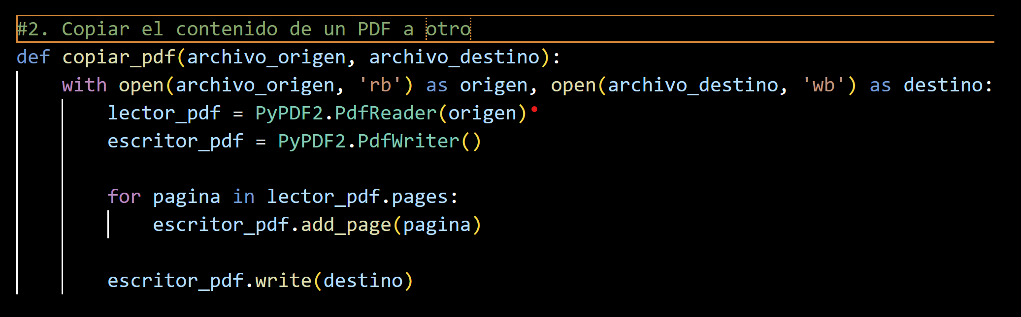
2. Copiar el contenido de un PDF a otro
Función copiar_pdf:
Parámetros:
archivo_origen: el archivo PDF que se quiere copiar.
archivo_destino: el nombre del archivo PDF donde se va a guardar la copia.
Abre el archivo de origen en modo de lectura binaria ('rb') y el archivo de destino
en modo de escritura binaria ('wb').
Usa PdfReader para leer el archivo origen y PdfWriter para escribir en el archivo destino.
Recorre todas las páginas del archivo origen y las añade al archivo destino usando add_page().
Finalmente, escribe las páginas en el archivo destino con write().

Slide 8
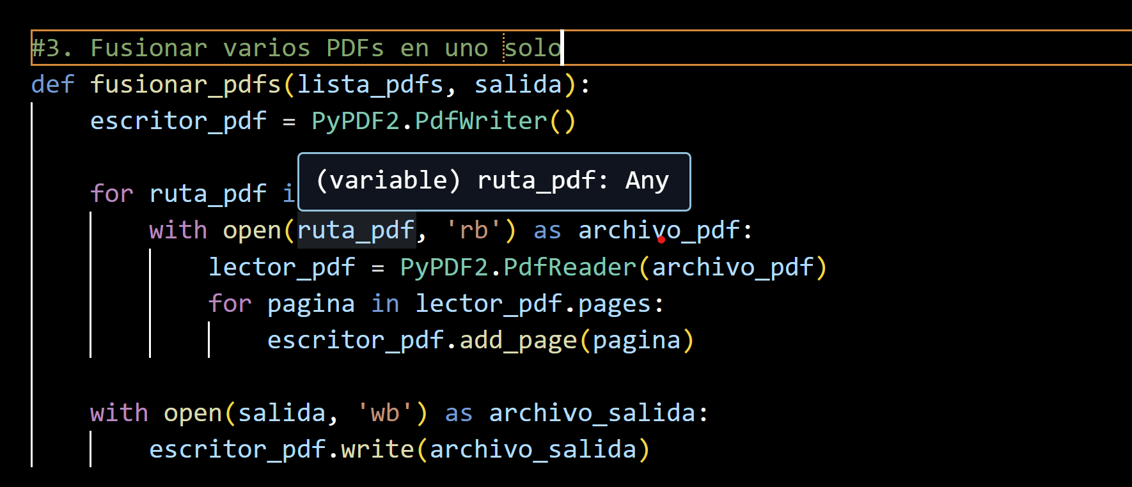
3. Fusionar varios PDFs en uno solo
Función fusionar_pdfs:
Parámetros:
lista_pdfs: una lista con las rutas de los archivos PDF que se quieren fusionar.
salida: el nombre del archivo resultante de la fusión.
Usa PdfWriter para crear un nuevo archivo PDF.
Para cada archivo PDF en lista_pdfs, lo abre en modo de lectura binaria y extrae sus páginas con PdfReader.
Añade las páginas de cada archivo al nuevo archivo utilizando add_page().
Finalmente, escribe las páginas en el archivo de salida con write()

Slide 9
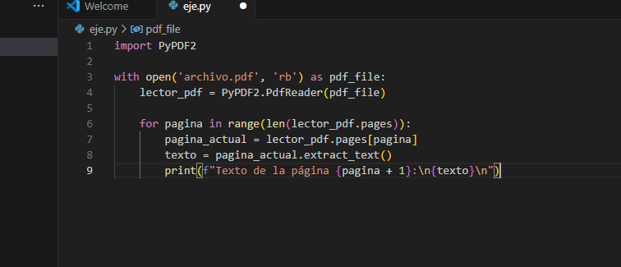
Extraer texto de PDF
Función: extraer textos de un PDF
Explicación del código:
Abrimos el archivo PDF en modo lectura binaria (rb).
Utilizamos el lector PdfReader para cargar el archivo PDF.
Recorremos todas las páginas del PDF y extraemos el texto de cada una usando extract_text().
Finalmente, imprimimos el texto de cada página.

Slide 10
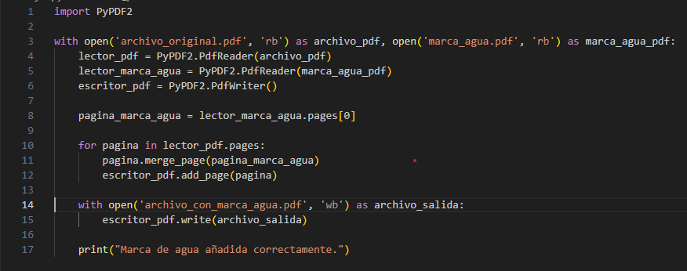
Añade marcas de agua
Función: Añadir marcas de agua
Explicación del código:
Abrimos tanto el archivo PDF original como el de la marca de agua.
Usamos merge_page() para superponer la marca de agua sobre cada página del PDF.
Finalmente, guardamos el nuevo archivo con las marcas de agua aplicadas.

Slide 11
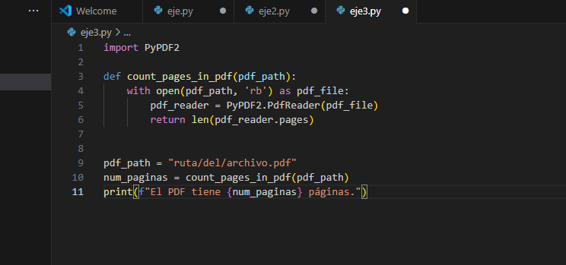
Ver el número de pág. De los PDF
Función: Añadir marcas de agua
Explicación del código:
Función count_pages_in_pdf:
Recibe como argumento la ruta del archivo PDF (pdf_path).
Abre el archivo en modo de lectura binaria ('rb').
Usa PyPDF2.PdfReader para crear un objeto lector del PDF.
Devuelve el número de páginas del archivo usando len(pdf_reader.pages).

Slide 12
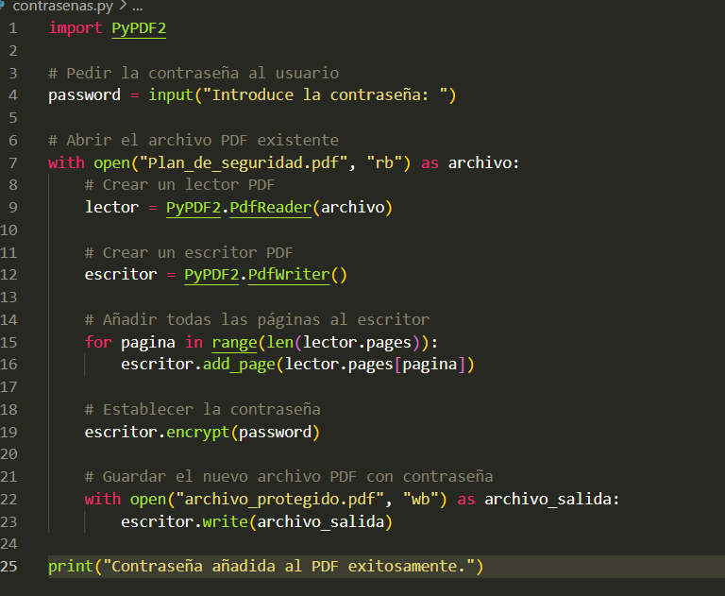
Agregar contraseña
Para poder agregarle contraseña a un pdf, podemos realizarlo por medio de un input para que el usuario elija la contraseña que desea.
De esta manera, ya se debe tener un pdf al cual poder agregarle contraseña y crear el archivo nuevo pero que solo se pueda abrir con la contraseña

Slide 13
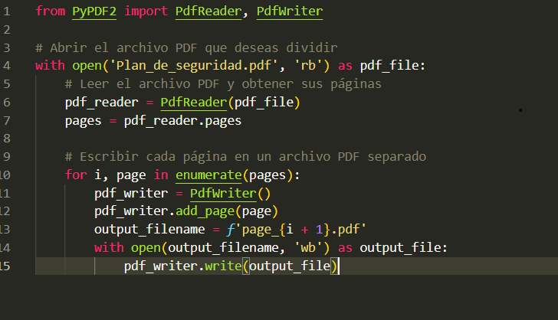
Dividir PDF
En este ejercicio mostramos como dividir un pdf en diversas partes. Como en este caso es un pdf que se divide por cada página que contiene.

Slide 14
¡Gracias por tu atención!

